Slide 1
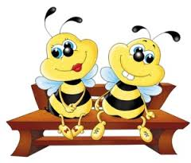
Пчёлы-наши друзья!
Презентация для дошкольников

Slide 2
Познакомьтесь, это пчела!

Slide 3
Пчёлы приносят огромную пользу растениям, без них не было бы плодов.

Slide 4
Пчёлки собирали нектар на цветах яблони, благодаря им в саду богатый урожай яблок!

Slide 5
Из нектара, который собирают на цветах пчёлы делают вкусный мёд.

Slide 6
Мёд пчёлы хранят в ячейках – сотах, а кроме мёда пчёлы умеют делать и другую полезную продукцию. Очень полезны, например перга и прополис!

Slide 7
Это пасека. А вы знаете почему ульи разного цвета?Чтобы каждая пчелиная семья могла найти свой дом!
Самый вкусный, самый свежий мёд в сотах прямо с пасеки!
А это ульи, пчелиные домики. Место где стоит много ульев называется пасека . Кстати, пчёлы различают только синий, голубой, белый и жёлтый цвета . Поэтому в розовый цвет ульи красить нельзя!

Slide 8
Пчеловоды работают в специальной одежде,чтобы защитить себя от пчелиных укусов.
Чудо-город-городок –
Шумных домиков рядок.
Целый год янтарный мёд
В бочках не кончается!
И всё лето весь народ
На цветках качается!
(Пасека.)

Slide 9
Как же рождаются пчёлы? Пчелиная матка откладывает яйцо вертикально в восковую ячейку сота. Цвет яйца белый, длина составляет 1,5-1,6 мм. Яйцо приклеивается к донышку.
Вышедшая из яйца личинка сначала ложится горизонтально и обильно питается.
Процесс развития рабочей пчелы от яйца до выхода взрослой особи продолжается 21 день

Slide 10
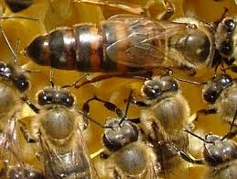
Пчелы бывают разные!
Это трутень.
Самая большая пчела –королева пчёл мата. Она руководит всем ульем!
Это рабочая пчела именно она и собирает мё

Slide 11
Летом пчелкам целый день Собирать нектар не лень.
Над цветком пчела жужжит
И нектар собрать спешит.
Весь нектар, что соберет,
Превращает пчелка в мед.

Slide 12
Владельцам пасек иногда приходится переезжать
На грузовиках они перевозят свои пасеки вместе с пчёлами туда где массово цветут растения, например подсолнечник Тогда пчёлы смогут собрать большие запасы мёда.

Slide 13
А это пчелиный рой!
С ним нужно быть очень осторожным ! Лучше пчёл не дразнить они могут быть опасны!

Slide 14
Будьте осторожны с пчёлами!
Пчёлы могут очень больно укусить!
А пчелиный укус очень опасен ! Пчёлы полезные насекомые, но трогать их не стоит!

Slide 15
Ты, конечно, молодец,
Пчелка золотая,
Собираешь сладкий мед,
По цветкам летая.
Но погладить не могу
Я тебя за это,
Потому что жалишь ты
Даже добрых деток!
(М. Вержбовская)

